Slide 1
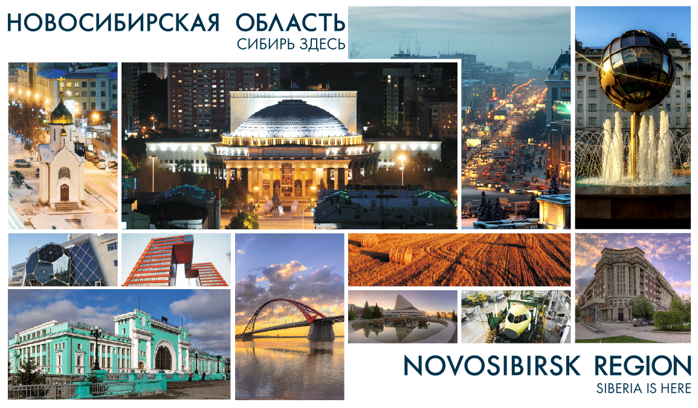
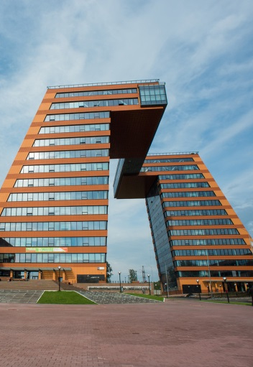
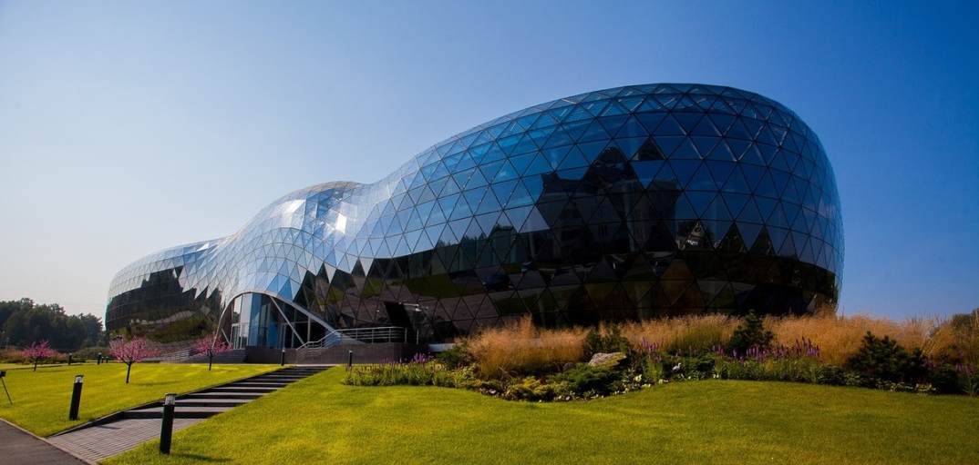
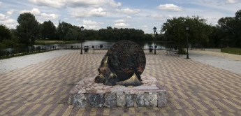
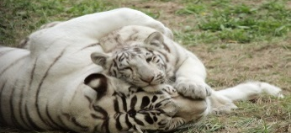

Slide 2


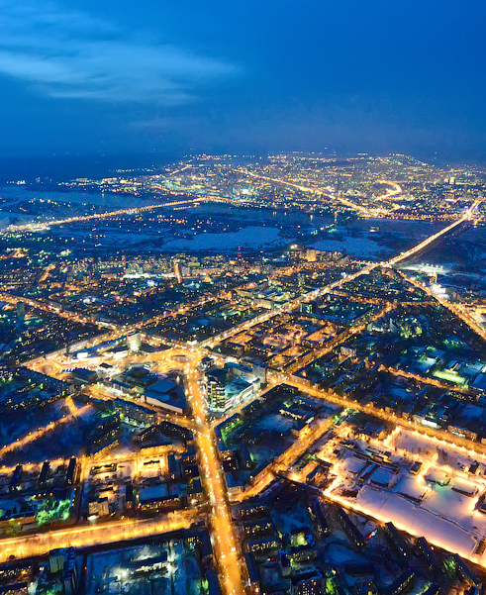
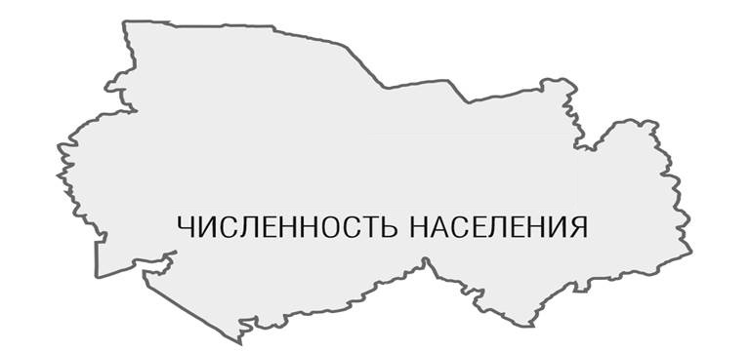

РАЗВИТЫЙ РЫНОК И
ДИНАМИЧНО РАСТУЩИЙ СПРОС
2 770 896
79%
29 868
В радиусе 700 км проживает 13 млн. человек

Slide 3
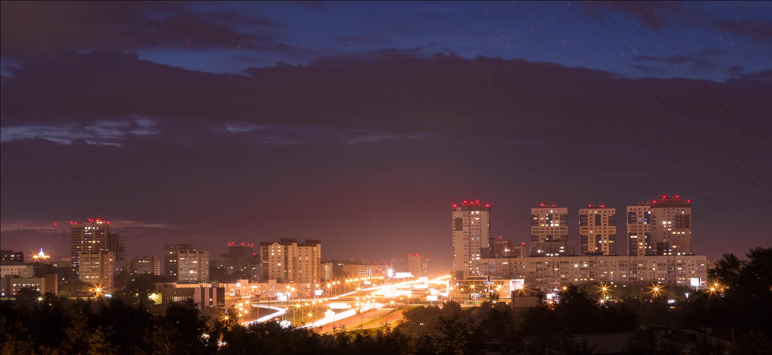
ДИВЕРСИФИЦИРОВАННАЯ ЭКОНОМИКА
474,5
3,4
1055,9
100,8%
более
128 000
индекс промышленного производства
млрд. рублей объем промышленного производства
млрд. долларов общий внешнеторговый оборот
млрд. рублей ВРП
1073,2
450,0
143,5
2 216,2
организаций
млрд. рублей
оборот оптовой торговли
млрд. рублей
розничный товарооборот
млрд. рублей инвестиции
в основной капитал
тыс. кв. м ввод в действие жилых домов

Slide 4
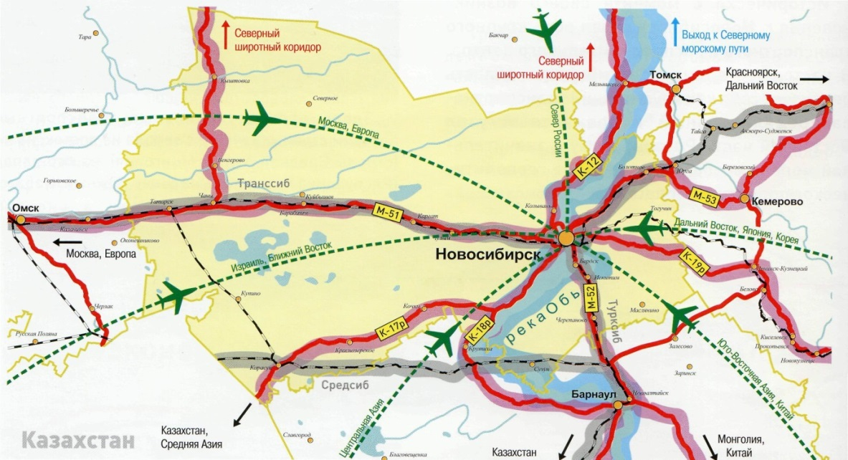
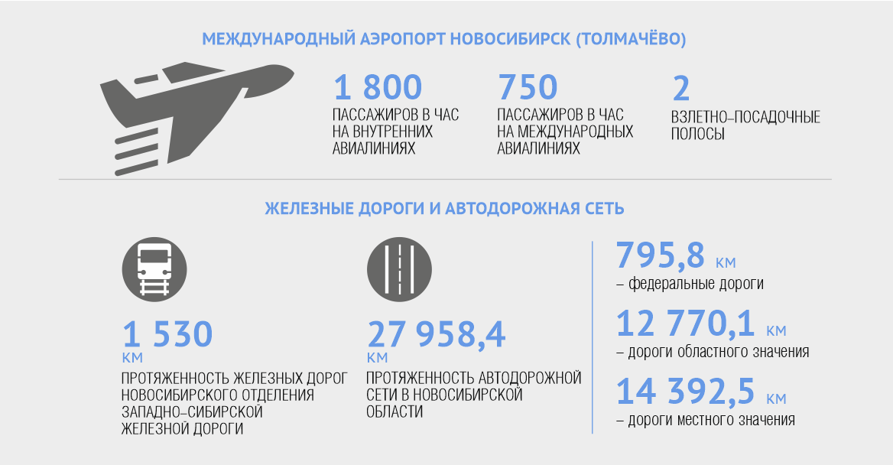
КРУПНЕЙШИЙ ТРАНСПОРТНЫЙ И
РАСПРЕДЕЛИТЕЛЬНЫЙ УЗЕЛ
В Новосибирске пересекаются крупнейшие железнодорожные, автомобильные, авиационные и речные маршруты. Новосибирск связывает Сибирь, Дальний Восток, Среднюю Азию, Китай, Монголию с европейскими регионами России.

Slide 5
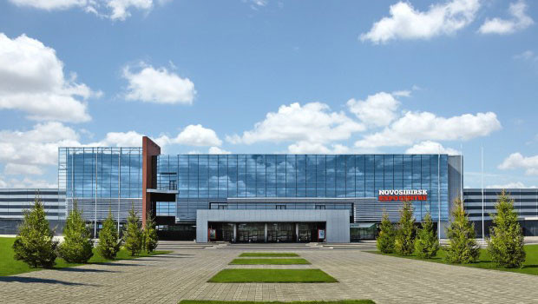

РАЗВИТЫЕ МЕЖДУНАРОДНЫЕ СВЯЗИ
Крупнейший за Уралом выставочный комплекс.
МВК «Новосибирск Экспоцентр» спроектирован и построен по самым современным технологиям строительства энергоэффективных зданий, существующих в мировой практике, с использованием концепции «green building». Соответствует высочайшим международным стандартам организации и проведения мероприятий различного уровня.
150 мероприятий ежегодно
500 000 участников
Международный форум технологического развития «Технопром» - деловая площадка по вопросам формирования шестого технологического уклада на основе активного развития науки, технологий и инжиниринга, международной и межрегиональной интеграции (20-22 июня 2017)
17 Посольств осуществляют приём документов на визу в двух сервисно-визовых центрах Новосибирска.
Функционируют визовые центры Великобритании и Италии.
Действует 20 Соглашений о сотрудничестве Новосибирской области с органами государственной власти иностранных государств.
Ежегодно Новосибирскую область посещают более 50 официальных делегаций.

Slide 6

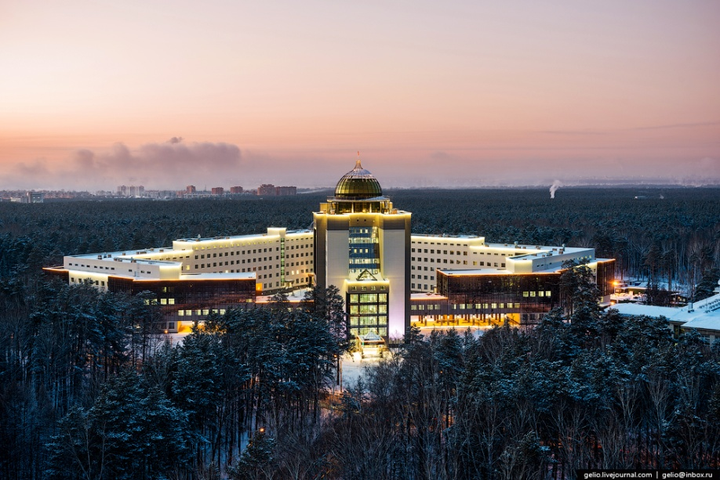
ВЫСШЕЕ ОБРАЗОВАНИЕ В НОВОСИБИРСКЕ
НГУ в цифрах
6000 студентов
13 факультетов
2000 преподавателей
880 доцентов
570 профессоров с докторской степенью
60 членов Российской Академии Наук
826 иностранных студентов из 37 стран
43 иностранных преподавателя из 12 стран
15 программ обучения на английском языке
28 вариантов научных стажировок для иностранных студентов
29 совместных международных образовательных программ
132 партнерских университета из 29 стран
Более подробную информацию сможете найти здесь:
http://www.nsu.ru
Мы не сделаем вас умнее,
Мы научим вас думать!

Slide 7
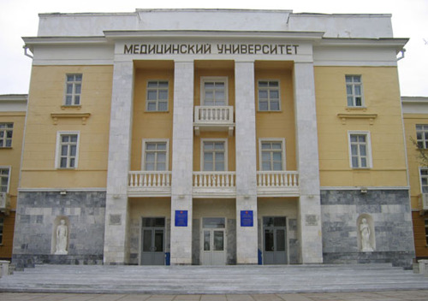
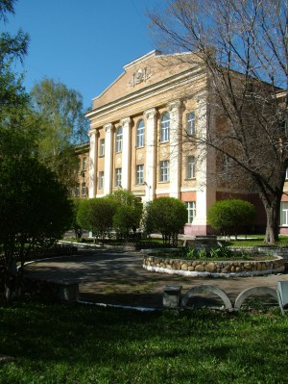
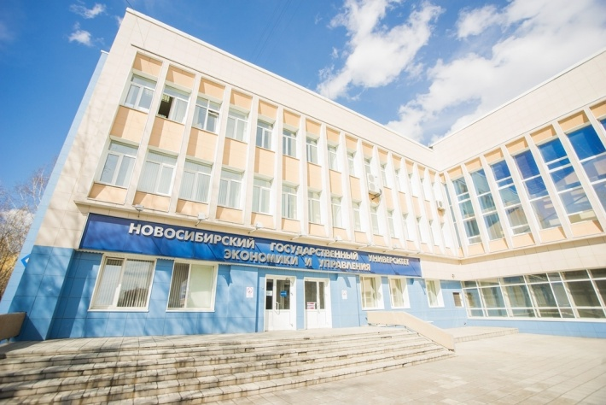
Новосибирский Государственный Медицинский Университет
Новосибирский Государственный Университет Экономики и Управления
Постоянно развивающийся вуз на высоком уровне готовит врачебные и преподавательские кадры.
В настоящий момент в структуру вуза входят 29 кафедр. Университет готовит специалистов по международным отношениям, туризму, юристов, экономистов, IT специалистов и др.
Новосибирский Государственный Архитектурно-Строительный Университет
В настоящее время НГАСУ является крупным учебным заведением и обеспечивает подготовку специалистов строительной отрасли.

Slide 8
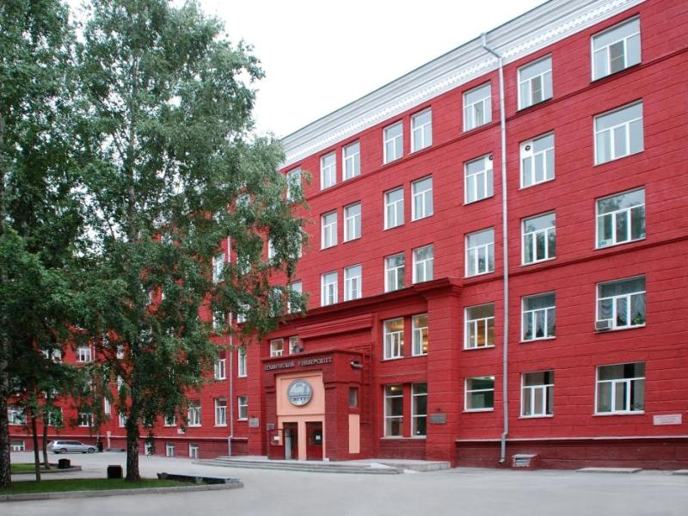
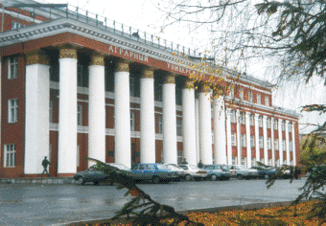
Новосибирский Государственный Технический Университет
В настоящий момент НГТУ является одним из ведущих университетов в России; его инновационные проекты, связанные с инженерным образованием и инновационной инфраструктурой поддерживаются Министерством образования и науки Российской Федерации.
Новосибирский Государственный
Аграрный Университет
Главной целью университета является предоставление образовательных услуг на основе развития учебно-научно-инновационного университетского комплекса, обеспечивающего непрерывную уровневую профессиональную подготовку и переподготовку специалистов агропромышленного комплекса, а также научно-консультационно-инновационную деятельность в области аграрных технологий.

Slide 9
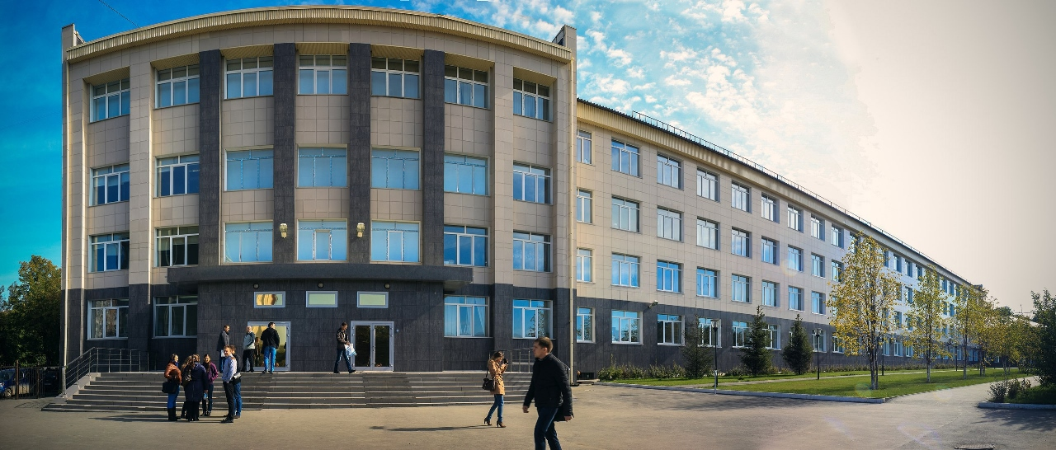
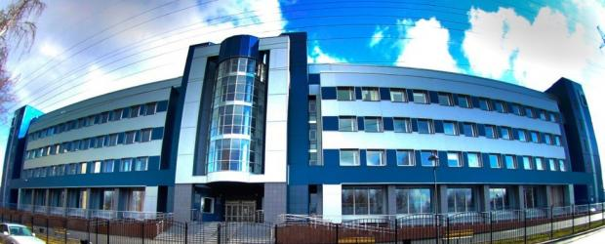
Сибирский Государственный Университет Геосистем и Технологий
Университет ведет подготовку инженеров, бакалавров и магистров в сфере геодезии, кадастра, картографии, дистанционного зондирования и др.
Сибирский Государственный Университет Телекоммуникаций и Информатики
Учебно-научно-инновационный комплекс, ведет подготовку специалистов в сфере телекоммуникаций и информатики

Slide 10
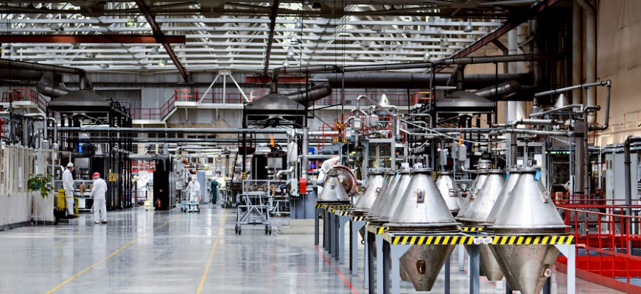
ВАЖНЕЙШИЕ НАПРАВЛЕНИЯ
ИНВЕСТИЦИОННОЙ ПОЛИТИКИ
Концепция кластерной политики Новосибирской области, утверждена постановлением
Правительства Новосибирской области от 16.04.2012 № 187-п
Концепция парковой политики Новосибирской области, утверждена постановлением
Правительства Новосибирской области от 07.06.2016 № 160-п

Slide 11

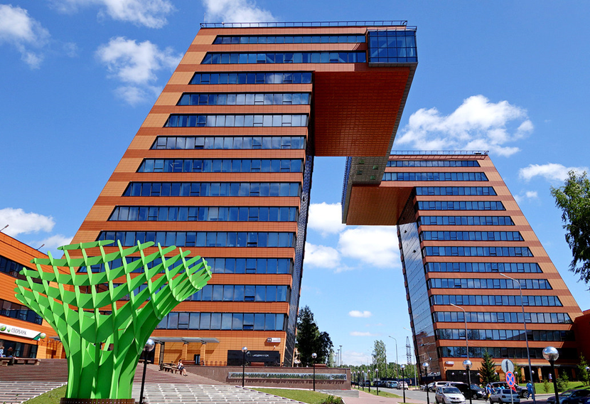
ТЕХНОПАРК НОВОСИБИРСКОГО АКАДЕМГОРОДКА (АКАДЕМПАРК)
Участник программы реиндустриализации
В 2015 году признан самым успешным Технопарком России.
Комплексный технологический парк, обладающий уникальной научно-технологической и деловой инфраструктурой, позволяющей создать наилучшие условия для генерации и развития инновационных компаний.
104 443 кв.м
342 резидента
4 875 рабочих мест
13,7 млрд руб. выручка 2016
1,3 млрд руб. налоги 2016
Центр информационных технологий
Приборостроение
Информационные технологии
Биотехнологии и биомедицина
Нанотехнологии и новые материалы

Slide 12

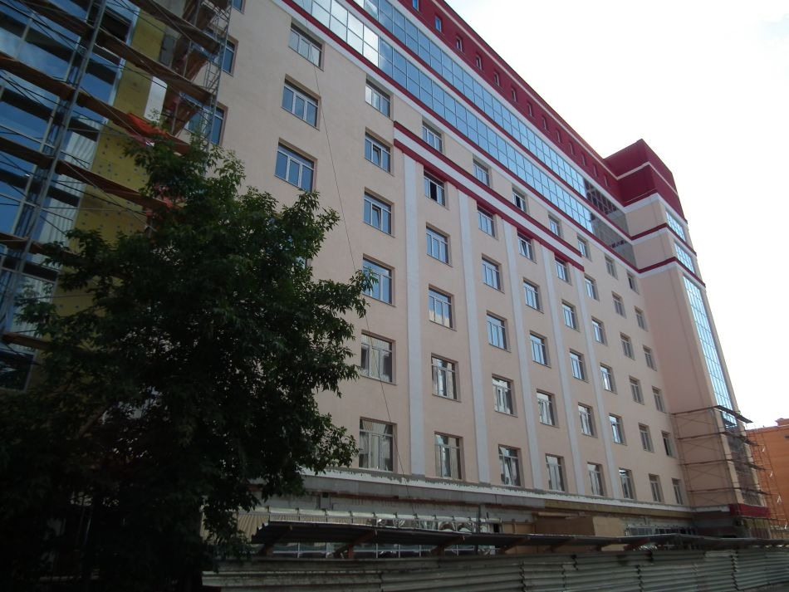
МЕДТЕХНОПАРК
НОВОСИБИРСКОЙ ОБЛАСТИ
Участник программы реиндустриализации
Компетенции мирового уровня
Комплексный технологический парк, решающий ключевую проблему развития проектов в области медицины и здравоохранения - отсутствие инфраструктуры замкнутого цикла, ориентированной на вывод инновационных продуктов в практическое здравоохранение.
1,6 млрд. руб. стоимость проекта
239 резидентов
700 рабочих мест
Имплантаты
на основе различных
материалов и технологий
Аппаратно-программные
комплексы
Аддитивные
технологии
Экзоконструкции
Производство имплантов,
конструкций,
инструментария и
оборудования,
необходимого для имплантации
Производство аппаратов для реабилитации, создание
телекоммуникационных
компонентов для дистанционной составляющей
Производство
оборудования для аддитивных технологий,
производство медицинских изделий, с использованием
3D технологий
Производство
экзоконструкций,
включая компоненты
и комплексы для экзоскелетов

Slide 13
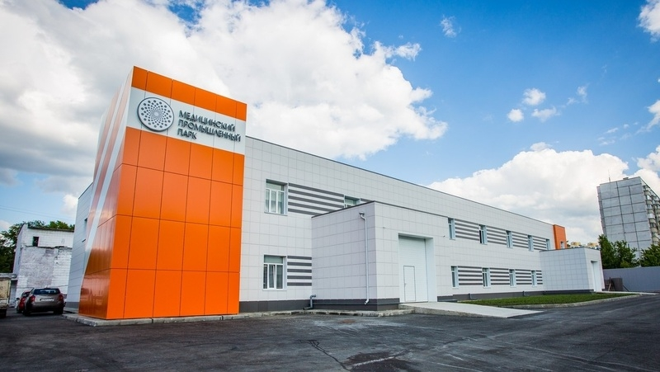
ПРОМЫШЛЕННЫЙ МЕДИЦИНСКИЙ ПАРК
Участник программы реиндустриализации
Первая в России концессия в сфере медицины с федеральным участием
В июне 2016 года состоялось открытие первой очереди Промышленного медицинского парка, созданного на базе Медтехнопарка. Целью создания парка является переход от производства небольших серий к массовому производству инновационных продуктов и технологий в сфере медицины.
Имплантаты
на основе различных
материалов и технологий
Аппаратно-программные
комплексы
Аддитивные
технологии
Экзоконструкции
Производство имплантов,
конструкций,
инструментария и
оборудования,
необходимого для имплантации
Производство аппаратов для реабилитации, создание
телекоммуникационных
компонентов для дистанционной составляющей
Производство
оборудования для аддитивных технологий,
производство медицинских изделий, с использованием
3D технологий
Производство
экзоконструкций,
включая компоненты
и комплексы для экзоскелетов

Slide 14


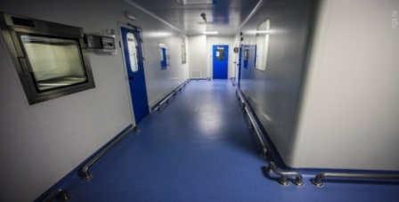
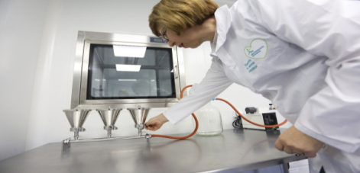
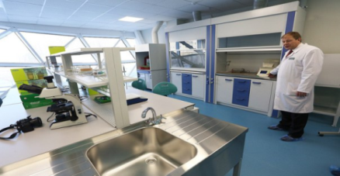
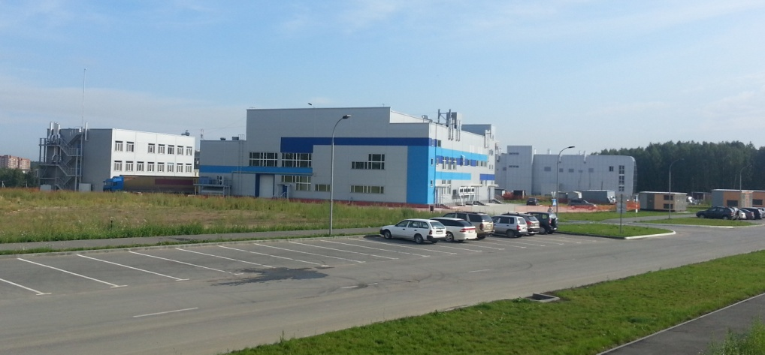
БИОТЕХНОПАРК В НАУКОГРАДЕ КОЛЬЦОВО
Компетенции мирового уровня.
Современная инвестиционная площадка с необходимой инженерной и инновационной инфраструктурой для развития компаний в сфере фармацевтических, медицинских и биотехнологий.
Участник программы реиндустриализации
21 га
1 млрд руб. стоимость проекта
6 резидентов
55 рабочих мест (ЦКП)
0,8 млрд руб. бюджетные вложения
Центр коллективного пользования
СФМ ФАРМ

Slide 15

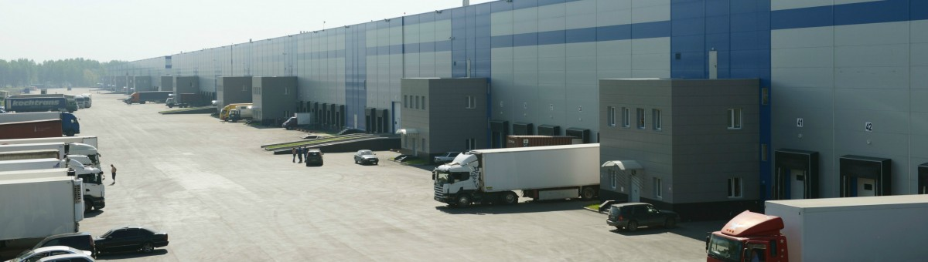
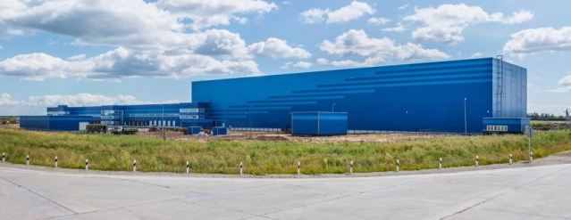
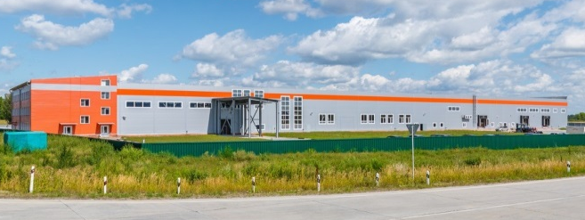
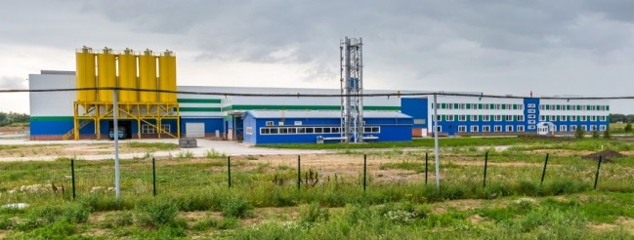
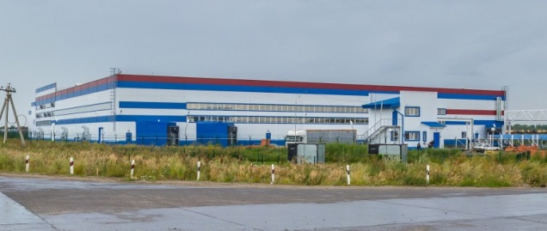
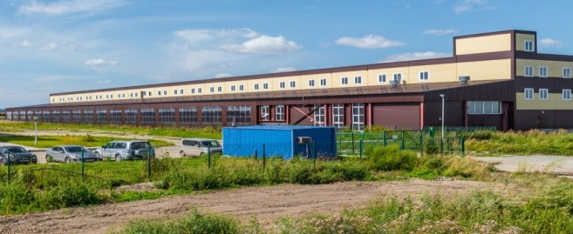
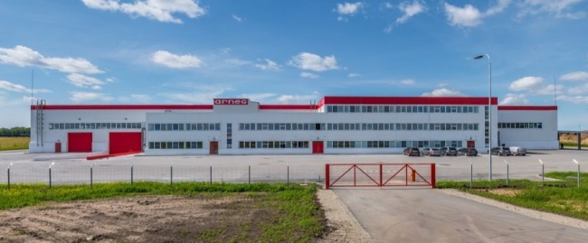
ПРОМЫШЛЕННО-ЛОГИСТИЧЕСКИЙ ПАРК
НОВОСИБИРСКОЙ ОБЛАСТИ
Один из крупнейших индустриальных парков в России.
Современная инвестиционная площадка с полным комплексом инженерной, дорожно-транспортной и общественно-деловой инфраструктуры, на территории которой созданы все необходимые условия для развития логистических и производственных компаний.
1172 га
3,5 млрд. руб. бюджетные вложения
14 резидентов и 3 пользователя инфраструктуры
27 млрд. руб. инвестиций
1 200 рабочих мест
Глория Джинс
Восточная снековая компания
Завод железобетонных изделий
ЗТИ - Сибирь
Сладомир Логистик Групп
Арнег

Slide 16
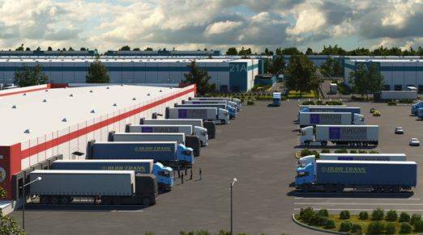
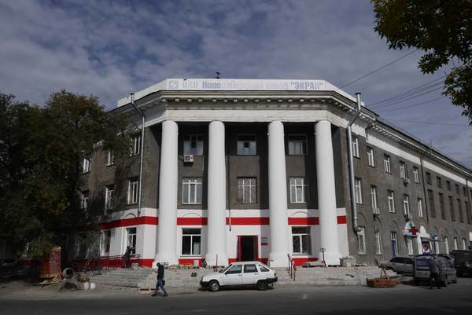
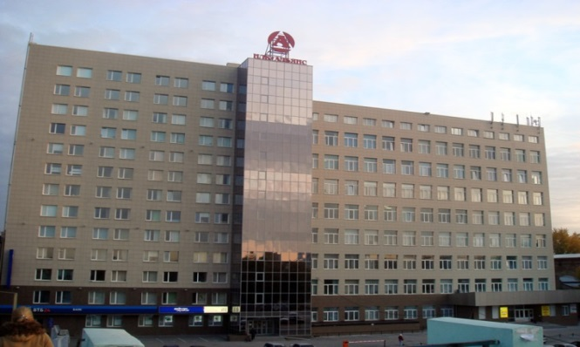
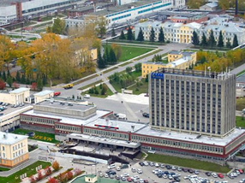
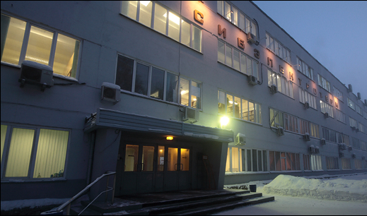
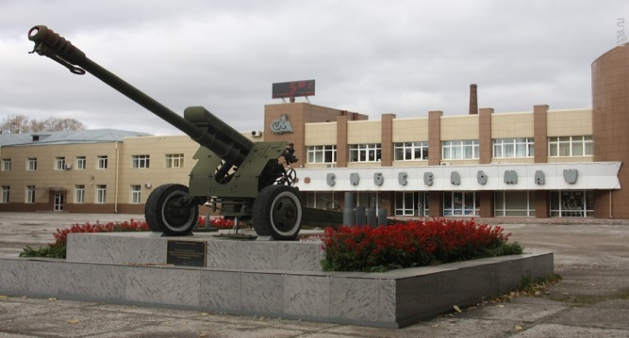
ЧАСТНЫЕ ПАРКОВЫЕ ПРОЕКТЫ
Восточный промышленно-логистический парк
Индустриальный парк на базе завода «Экран»
Индустриальный парк «Новосиб»
Индустриальный парк на базе ОАО «НЗХК»
Индустриальный парк «Кировский» на базе ОАО «Сибэлектротерм»
Новосибирский индустриальный парк на базе ОАО «Сибсельмаш»

Slide 17




















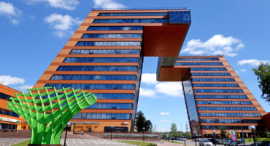
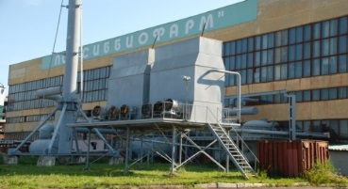
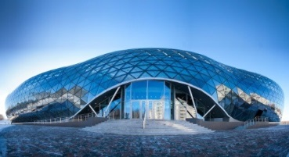
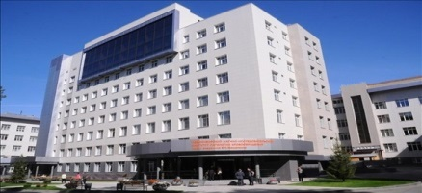

СИБИРСКИЙ НАУКОПОЛИС
Научно-производственный кластер «Сибирский наукополис»
Информационные технологии
Промышленные
биотехнологии
Биофармацевтика
Высокотехнологичные
медицинские услуги
Высокотехнологичные
медицинские изделия
ИТ
БИО
БИО
МЕД
МЕД
250 организаций – участники кластера
Технопарки и индустриальные парки являются центрами развития Кластеров

Slide 18
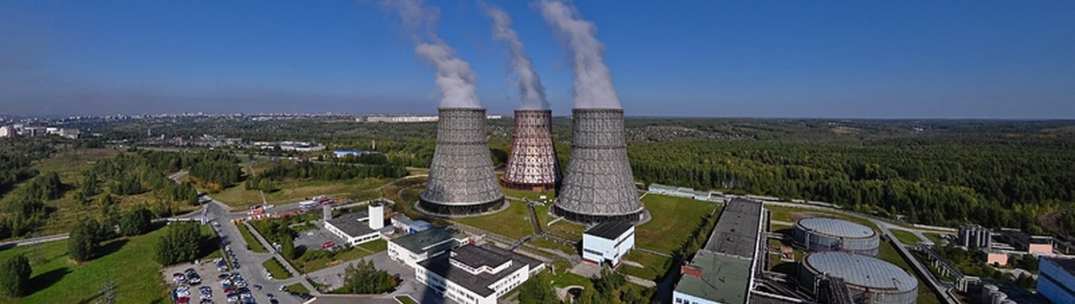
РЕАЛЬНО РАБОТАЮЩАЯ
ИНВЕСТИЦИОННАЯ СТРАТЕГИЯ
Инвестиционная стратегия Новосибирской области до 2030 года
Государственные программы Новосибирской области
Программа реиндустриализации экономики Новосибирской области
Стимулирование инвестиционной и инновационной активности
Государственная поддержка развития Инновационного кластера информационных и биофармацевтических технологий
Развитие субъектов малого и среднего предпринимательства
Развитие промышленности и повышение ее конкурентоспособности
Развитие сельского хозяйства и регулирование рынков сельскохозяйственной продукции, сырья и продовольствия

Slide 19
РАЗВИТОЕ
ИНВЕСТИЦИОННОЕ ЗАКОНОДАТЕЛЬСТВО
Базовые законы для инвесторов
Закон Новосибирской области от 01.07.2015 № 583-ОЗ «Об установлении критериев, которым должны соответствовать объекты социально-культурного и коммунально-бытового назначения, масштабные инвестиционные проекты, для размещения (реализации) которых предоставляются земельные участки в аренду без проведения торгов»
Закон Новосибирской области от 29.06.2016 № 75-ОЗ «Об отдельных вопросах государственного регулирования инвестиционной деятельности, осуществляемой в форме капитальных вложений на территории Новосибирской области»
Закон Новосибирской области от 16.10.2003 № 142-ОЗ «О налогах и особенностях налогообложения отдельных категорий налогоплательщиков в Новосибирской области»
Закон Новосибирской области от 31.05.2016 № 69-ОЗ «Об отдельных вопросах формирования и реализации промышленной политики в Новосибирской области»
Закон Новосибирской области от 08.12.2006 N 61-ОЗ «О государственной поддержке сельскохозяйственного производства в Новосибирской области»
Закон Новосибирской области от 06.05.2008 N 226-ОЗ «О порядке предоставления государственных гарантий Новосибирской области»
Закон Новосибирской области от 15.12.2007 N 178-ОЗ «О политике Новосибирской области в сфере развития инновационной системы»
Закон Новосибирской области от 02.07.2008 № 245 ОЗ «О развитии малого и среднего предпринимательства в Новосибирской области»
Закон Новосибирской области от 29.06.2016 № 78-ОЗ «Об инвестиционном фонде Новосибирской области»
В целях совершенствования инвестиционного законодательства Новосибирской области в 2016 году был принят «пакет» инвестиционных законов, направленных на:
оптимизацию системы мер и механизмов государственной поддержки
введение государственных гарантий прав инвесторов
развитие государственно-частного партнерства
упрощение доступа к земельным ресурсам

Slide 20







РЕГИОНАЛЬНЫЕ ИНСТИТУТЫ РАЗВИТИЯ ОКАЗЫВАЮТ РЕАЛЬНУЮ ПОДДЕРЖКУ БИЗНЕСУ
Агентства
АГЕНТСТВО
ИНВЕСТИЦИОННОГО РАЗВИТИЯ НСО
АГЕНТСТВО ФОРМИРОВАНИЯ ИННОВАЦИОННЫХ ПРОЕКТОВ «АРИС»
Центры
ЦЕНТР КЛАСТЕРНОГО
РАЗВИТИЯ НСО
ЦЕНТР КООРДИНАЦИИ ПОДДЕРЖКИ ЭКСПОРТНО-ОРИЕНТИРОВАННЫХ СУБЪЕКТОВ МСП
Фонды
ФОНД МИКРОФИНАНСИРОВАНИЯ НСО
ФОНД РАЗВИТИЯ
МАЛОГО И СРЕДНЕГО ПРЕДПРИНИМАТЕЛЬСТВА
ФОНД СОДЕЙСТВИЯ
РАЗВИТИЮ ВЕНЧУРНЫХ ИНВЕСТИЦИЙ

Slide 21




















КРУПНЕЙШИЕ ИНВЕСТОРЫ
НОВОСИБИРСКОЙ ОБЛАСТИ

Slide 22

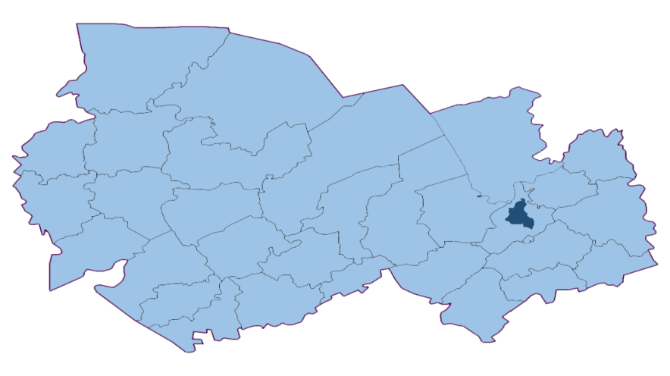



РАЗВИТОЕ
ГОСУДАРСТВЕННО-ЧАСТНОЕ ПАРТНЕРСТВО
г. Москва
60,2%
г. Санкт-Петербург,
59,9%
Самарская область
59,6%
Новосибирская область
57,4%
Новосибирская область третий год подряд входит в число лидеров
по уровню развития ГЧП в РФ
Нижегородская область
53,6%

Slide 23
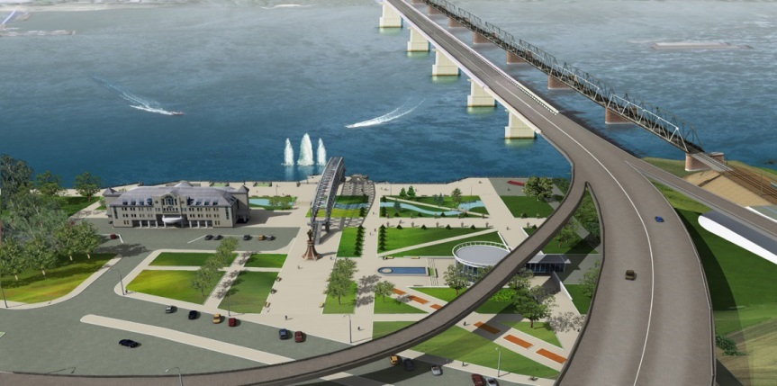
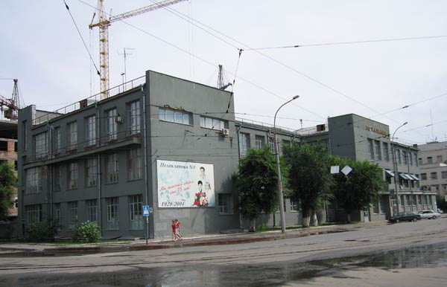
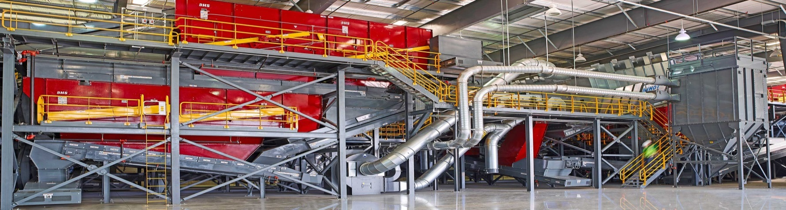
КРУПНЕЙШИЕ ПРОЕКТЫ ГЧП
Ведется подготовка к реализации крупнейших проектов ГЧП на сумму 47,5 млрд. руб.
Строительство 4-го моста через р. Обь
32 млрд. руб.
Строительство поликлиник
9 млрд. руб.
Строительство мусоросортировочных комплексов
6,5 млрд. руб.

Slide 24
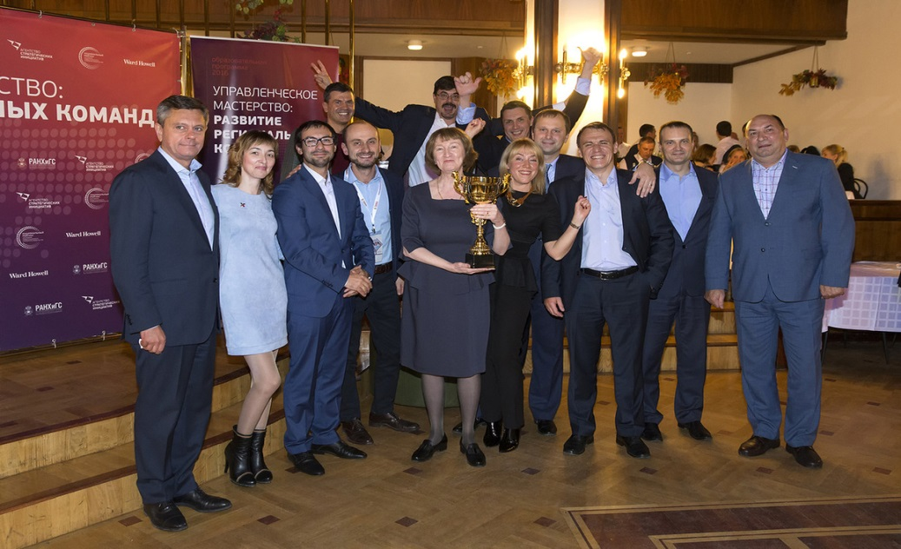




ЛУЧШАЯ ИНВЕСТИЦИОННАЯ КОМАНДА

Slide 25


ИНВЕСТИЦИОННЫЙ ПОРТАЛ НОВОСИБИРСКОЙ ОБЛАСТИ
www.invest.nso.ru
www.facebook.com/mineconomnso

Slide 26


РАЗВИТЫЙ ТУРИСТСКО-РЕКРЕАЦИОННЫЙ КОМПЛЕКС
1
планетарий
зоопарк
детская железная дорога
аквапарк
дельфинарий
310
33
103
50
29
гостиниц
санаторно-курортных организации
базы отдыха
музеев
театров
2 268
памятников истории и культуры
11
горнолыжных комплексов
24
заказника
12
охотничьих баз
55
памятников природы
10
баз и домиков рыбака

Slide 27


ТУРИСТИЧЕСКИЙ ПОРТАЛ
НОВОСИБИРСКОЙ ОБЛАСТИ
facebook.com/turizmnso
vk.com/turizmnso
instagram.com/turizmnso
http://www.turizm.nso.ru/ru

Slide 28





Добро пожаловать!

